Slide 1
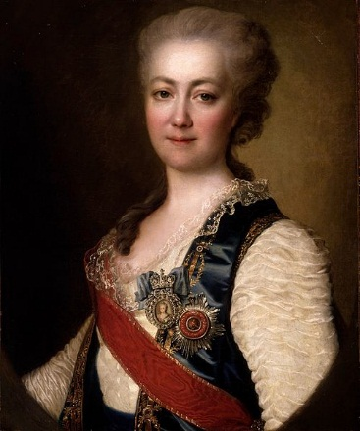
Княгиня Екатери́на Рома́новна Да́шкова
(17 (28) марта 1743[1], Санкт-Петербург — 4 (16) января 1810, Москва)

Slide 2
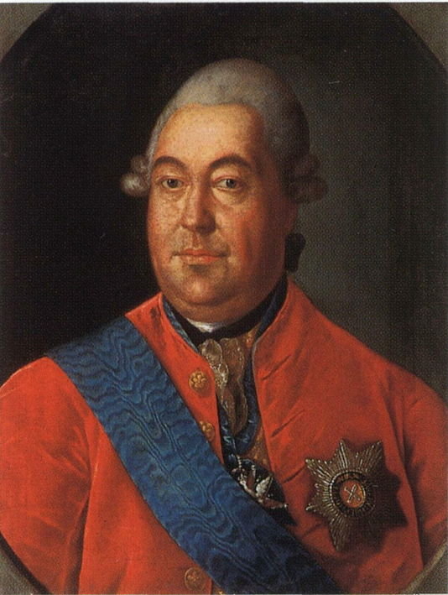
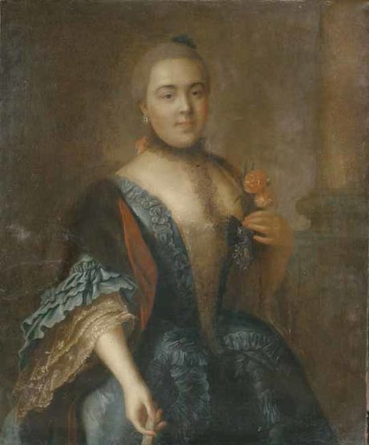
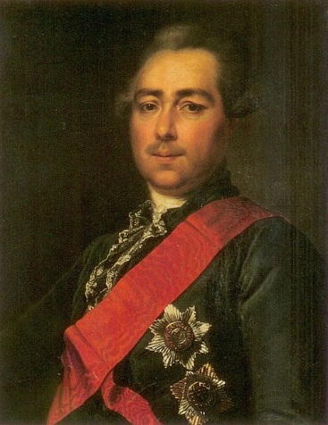
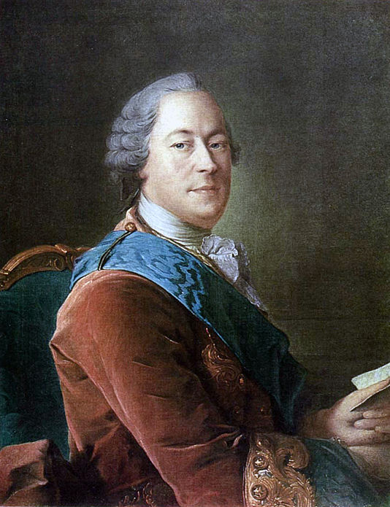
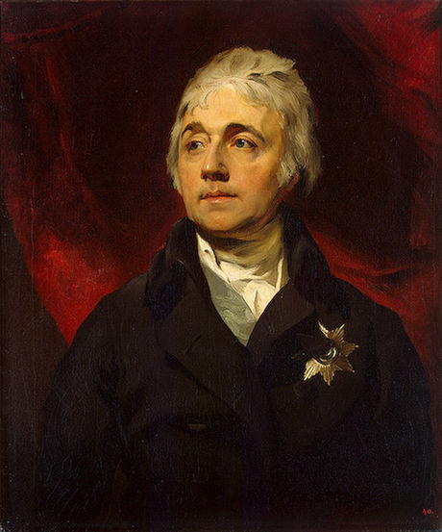
Семья
Екатерина Воронцова была третьей дочерью графа Романа Илларионовича Воронцова, члена Сената и генерал-аншефа. Мать — Марфа Ивановна, урождённая Сурмина (1718—1745), происходила из богатой купеческой семьи. Дядя Михаил Илларионович был канцлером Российской империи в 1758—1765 годах, а брат Александр Романович — в 1802—1805 годах. Брат Семён Романович — дипломат, известный англофил. Сестра Елизавета Романовна Полянская — фаворитка Петра III. Другая сестра Мария Романовна (1737—1765) была в замужестве за П. А. Бутурлиным.

Slide 3
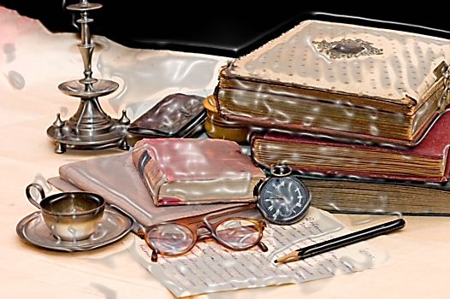
Любовь к книгам
Екатерина заболела корью и её «отправили в деревню, за семнадцать вёрст от Петербурга,она пристрастилась к чтению и сделалась одной из образованнейших женщин своего времени. Её любимыми писателями были Бейль, Монтескьё, Вольтер, Буало и Гельвеций. Узнав о её любви к чтению, литературные новинки того времени посылал ей И. И. Шувалов.

Slide 4
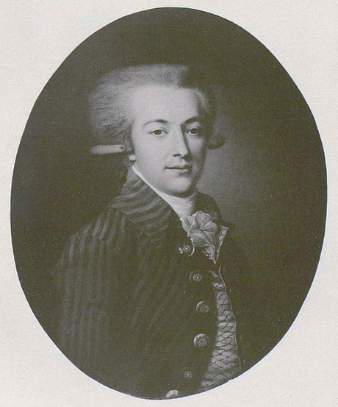
Замужество
В феврале 1759 года Екатерина Романовна Воронцова вышла замуж за князя Михаила Ивановича Дашкова, сына смоленских Рюриковичей, и переехала с ним в Москву.

Slide 5
Участие в политике
С ранних лет Екатерину постоянно занимали вопросы политики. Ещё в детстве она рылась в дипломатических бумагах своего дяди и следила за ходом русской политики. Время интриг и быстрых государственных переворотов способствовало развитию в ней честолюбия и желания играть историческую роль. До некоторой степени Екатерине это и удалось.

Slide 6
Сближение с Екатериной II
Ещё будучи молодой девушкой, она была связана со двором и стала одной из ведущих личностей движения, поддержавшего Екатерину Алексеевну при восхождении на престол. В 1758 году она была отрекомендована великой княгине Екатерине Алексеевне «как молодая девушка, которая проводит почти всё своё время за учением», и познакомилась с ней лично. Дашкову и великую княгиню связывали не только личное расположение, но и литературные интересы.
Окончательное сближение с Екатериной произошло в конце 1761 года по вступлении на престол Петра III. Дашкова участвовала в перевороте против Петра III.
Задумав государственный переворот, и вместе с тем желая до времени оставаться в тени, Екатерина Алексеевна избрала главными союзниками своими Григория Григорьевича Орлова и княгиню Дашкову. Первый пропагандировал среди войск, вторая — среди сановников и аристократии. Благодаря Дашковой были привлечены на сторону императрицы граф Н. И. Панин, граф К. Г. Разумовский, И. И. Бецкой, Ф. С. Барятинский, А. И. Глебов, Г. Н. Теплов и др.
Когда переворот совершился, другие лица, против ожиданий Екатерины Романовны, заняли первенствующее место при дворе и в делах государственных.

Slide 7
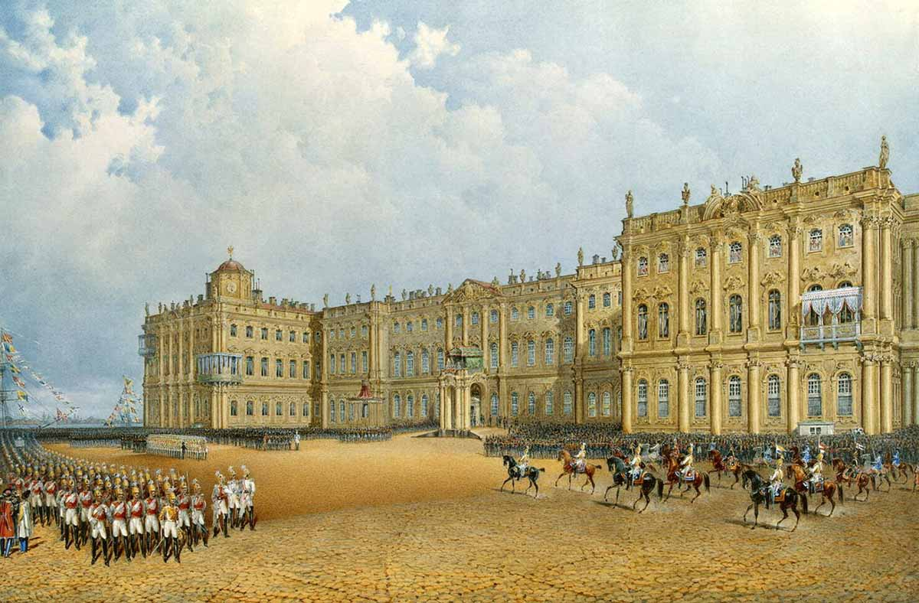
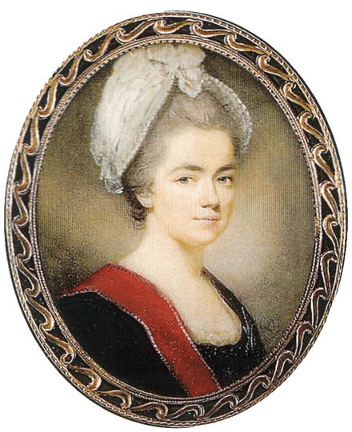

Slide 8
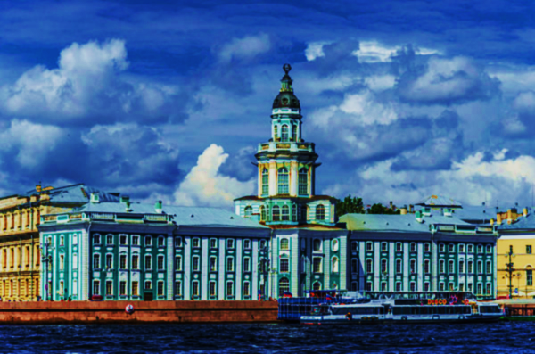
Управление академией и литературная деятельность
Екатерине очень нравился литературный вкус Дашковой, но главным образом ей импонировало желание Дашковой возвести русский язык в ранг великих литературных языков Европы.
Императрица, указом от 24 января (4 февраля) 1783 года, назначила Дашкову на пост директора Петербургской Академии наук при президентстве графа К. Г. Разумовского, который она занимала до 12 (23) августа 1794 года, когда Дашкова была уволена в отпуск от дел вовсе. Далее её должность исправлял Павел Петрович Бакунин.
Екатерина Романовна Воронцова-Дашкова стала первой женщиной в мире, которая управляла Академией наук. Также по её предложению 30 сентября (11 октября) 1783 года была учреждена Императорская Российская академия, имевшая одной из главных целей исследование русского языка, и Дашкова стала её первым председателем.

Slide 9
Труды
Дашковой принадлежит надпись в стихах к портрету Екатерины и сатирическое «Послание к слову: так». Другое, более серьёзное издание: «Новые ежемесячные сочинения» начато было с 1786 году (продолжалось до 1796 года). При Дашковой начата новая серия мемуаров академии, под заголовком «Nova acta acad. scientiarum petropolitanae» (с 1783 года). По мысли Дашковой издавался сборник при академии: «Российский театр». Главным научным предприятием российской академии было издание «Толкового словаря русского языка». В этом коллективном труде Дашковой принадлежит собирание слов на буквы Ц, Ш, Щ, дополнения ко многим другим буквам; она также много трудилась над объяснением слов (преимущественно обозначающих нравственные качества). 29 ноября (10 декабря) 1783 года на заседании Российской академии Дашкова предложила использовать печатную букву «Ёё». На академическом заседании Екатерина Романовна спросила у Державина, Фонвизина, Княжнина и прочих присутствовавших, правомерно ли писать «iолка» и не разумнее ли заменить диграф «iо» на одну литеру «ё».

Slide 10
Дашкова писала стихи на русском и французском языках (большею частью в письмах к императрице Екатерине), перевела «Опыт о эпическом стихотворстве» Вольтера («Невинное упражнение», 1763, и отд., СПб., 1781), переводила с английского (в «Опытах трудов вольного российского собрания», 1774), произнесла несколько академических речей (написанных под сильным влиянием речей Ломоносова). Некоторые её статьи напечатаны в «Друге Просвещения» (1804—1806) и в «Новых ежемесячных сочинениях». Ей принадлежит также комедия «Тоисёков, или человек бесхарактерный», написанная по желанию Екатерины для эрмитажного театра (1786), и драма «Свадьба Фабиана, или алчность к богатству наказанная» (продолжение драмы Коцебу: «Бедность и благородство души»). В Тоисёкове (человеке, желающем «и то и сио») видать Л. А. Нарышкина, с которым Дашкова вообще не ладила, а в противопоставляемой ему по характеру героине Решимовой — автора комедии.

Slide 11
Важным историческим документом являются мемуары Дашковой, изданные сначала на английском языке госпожой Вильмот в 1840 году, с дополнениями и изменениями. Французский текст мемуаров, принадлежащий несомненно Дашковой, появился позже («Mon histoire», в «Архиве кн. Воронцова», кн. XXI). Сообщая очень много ценных и интересных сведений о перевороте 1762 года, о собственной жизни за границей, придворных интригах и т. д., княгиня Дашкова не отличается беспристрастием и объективностью. Восхваляя императрицу Екатерину, она почти не даёт никаких фактических оснований такому восхвалению. Нередко сквозит в «Записках» как бы обвинение императрицы в неблагодарности. Далеко не оправдывается фактами подчёркиваемое бескорыстие автора мемуаров. В 1859 году вслед за обнародованием в Англии записок Дашковой историк Иловайский опубликовал большую статью о ней, акцентируя внимание читателей на сочувствии героини бедственному положению крепостного крестьянства и идеям «Путешествия из Петербурга в Москву» А. Н. Радищева.

Slide 12
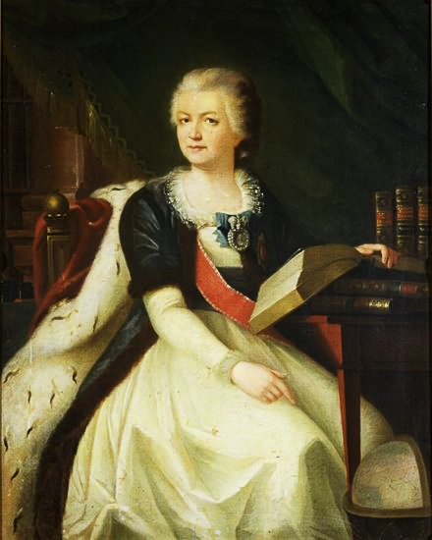
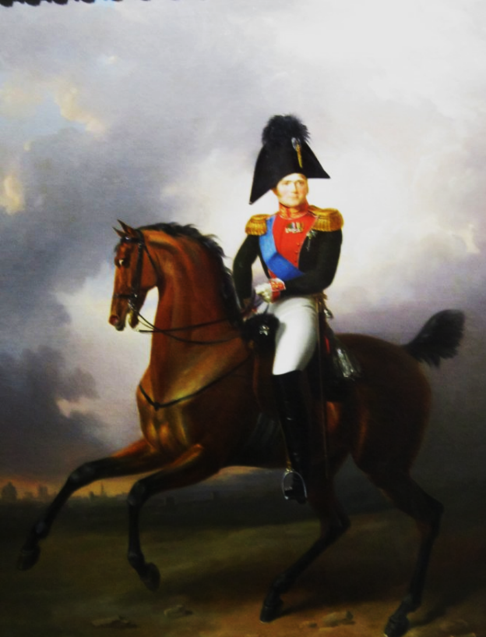
После гибели Екатерины II
Сбережение многих академических сумм, умелое экономическое управление академией — несомненная заслуга Дашковой. Лучшей оценкой её может служить то, что в 1801 году, по вступлении на престол императора Александра I, члены российской академии единогласно решили пригласить Дашкову снова занять председательское кресло в академии (Дашкова отказалась от этого предложения).

Slide 13
Кончина
Дашкова скончалась 4 (16) января 1810 года и была погребена в храме Живоначальной Троицы в селе Троицком Калужской губернии. К концу XIX века следы надгробия были практически затеряны. 22 октября 1999 года по инициативе МГИ им. Е. Р. Дашковой надгробие было восстановлено и освящено архиепископом Калужским и Боровским Климентом. Установлено, что она была погребена в северо-восточном углу «трапезной части церкви, в левой стороне …, против столба», в склепе под полом. Устройство усыпальницы представителей княжеских родов в храме соответствовало русской мемориальной традиции. На стене трапезной между вторым и третьим окнами была помещена медная доска, на которой был текст эпитафии, составленный племянницей Дашковой Анной Исленьевой (1770—1847).

Slide 14
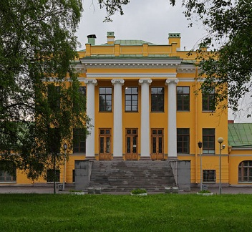
«Здесь покоятся тленные останки княгини Екатерины Романовны Дашковой, урожденной графини Воронцовой, штатс-дамы, ордена св. Екатерины кавалера, императорской Академии наук директора, Российской Академии президента, разных иностранных Академий и всех российских ученых обществ члена. Родилась 1743 года марта 17, скончалась 1810 января 4. Сие надгробие поставлено в вечную ей память от приверженной к ней сердечной и благодарной племянницы Анны Малиновской, урожденной Исленьевой.»

